Slide 1
自我了解與生涯規劃

Slide 2
為自己規劃生涯路向，同學必先了解自己。
我將與大家開展一場「尋找自我」之旅。

Slide 3
尋找到「自我」，就好像找到人生的GPS，幫助大家面對未來的重要抉擇，
其中包括選科與擇業。

Slide 4
完成「尋找自我」之旅後，請你將找到的「自我」，記錄在你的個人檔案。

Slide 5
在課室周圍已張貼了不同職業的招聘廣告，請在你想申請的職業廣告填寫姓名和喜歡原因。

Slide 6
課室分佈了不同的興趣專區，請你因應自己的興趣和專長去到適合的專區，然後與同區的同學構思一個表演，例如音樂專區的同學合唱一首歌曲。

Slide 7
請大家找一至兩位熟悉你的同學，背對背坐下，用老師派發的問題，詢問他/她對你的看法。

Slide 8
請大家閉起雙眼，暫時忘卻心中的煩惱，然後回想你過去的成長片段 : 玩意、老師的評語、朋友類型、自豪的經驗......

Slide 9
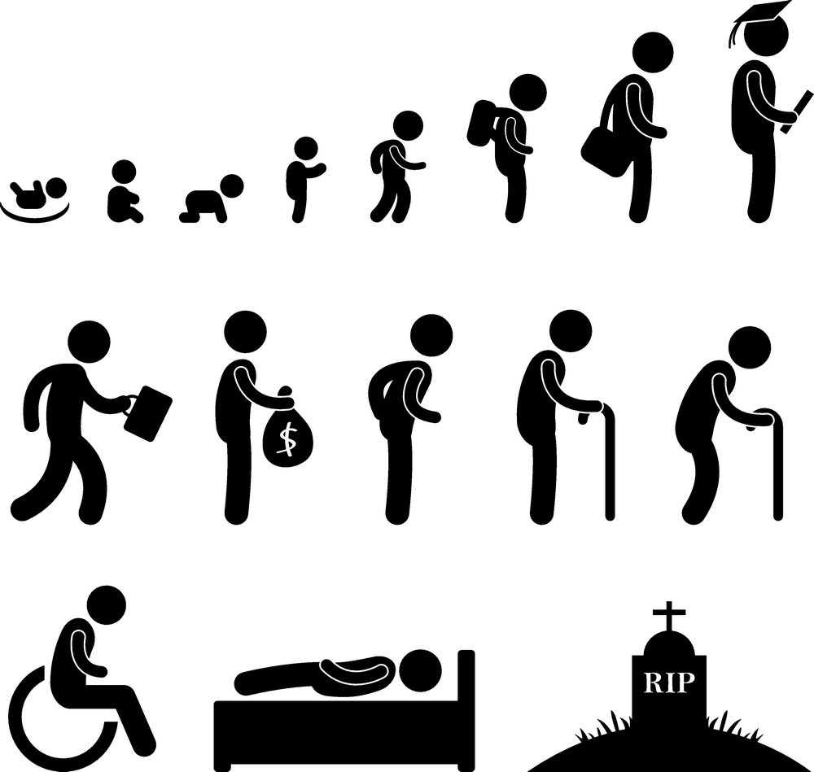
隨着你的成長和身處的環境改變，你的「自我」都會改變的。在不同的人生階段，你都應該認識「自我」，從而規劃更適合你的生涯路向。

